Slide 1




TRƯỜNG TIỂU HỌC TÂN VIÊN
Toán lớp 3
BÀI 3: TÌM SỐ BỊ TRỪ, SỐ TRỪ (TIẾT 1)
GIÁO VIÊN:ĐỖ THỊ HOÀI PHƯƠNG

Slide 2

Toán
Tìm số bị trừ, số trừ

Slide 3


KHỞI ĐỘNG

Slide 4
Em hãy nêu cách tìm số hạng trong một tổng?
Muốn tìm một số hạng, ta lấy tổng trừ đi số hạng kia.
Em hãy tìm số hạng chưa biết trong phép tính sau:
50 + ? = 60
60 - 50 = 10

Slide 5

Tìm số bị trừ, số trừ

Slide 6
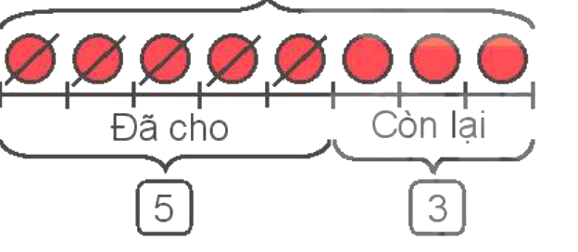
a) Tìm số bị trừ
Việt có một số viên bi. Việt đã cho bạn 5 viên, còn lại 3 viên bi. Hỏi lúc đầu Việt có bao nhiêu viên bi?
Số bi có:
?
Số bi lúc đầu Việt có bằng tổng số bi còn lại và số bi đã cho.
Số bi Việt có là:
3 + 5 = 8 (viên).
Notes:
Số bi có:

Slide 7
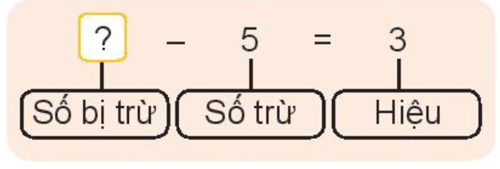
Muốn tìm số bị trừ, ta lấy hiệu cộng với số trừ.

Slide 8
b) Tìm số trừ
Nam có 8 viên bi, Nam cho bạn một số bi và còn lại 3 viên. Hỏi Nam đã cho bạn mấy viên bi?
8 - ? = 3
Số bị trừ Số trừ Hiệu
Nam đã cho bạn số viên bi là:
8 – 3 = 5 (viên)
Muốn tìm số trừ ta lấy số bị trừ, trừ đi hiệu.
Notes:
Số bi có:

Slide 9


Slide 10
1
a) Tìm số bị trừ (theo mẫu).
- 20 = 40
60
?
Mẫu: ? – 10 = 30
37
- 12 = 25
?
30 + 10 = 40
60
- 18 = 42
?
b) Tìm số trừ (theo mẫu)
50 -
40
?
= 10
Mẫu: 30 – ? = 20
20
35 -
?
= 15
30 - 20 = 10
51 -
33
?
= 18

Slide 11
2
Số?
Số bị trừ | 70 |  | 34 |  | 64
Số trừ | 20 | 14 |  | 26
Hiệu | 50 | 25 | 12 | 18 | 37
39
44
22
27

Slide 12


Slide 13
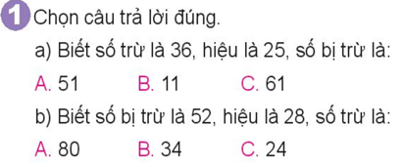
C
C

Slide 14

3
Lúc đầu có 64 con vịt ở trên bờ. Lúc sau có một số con vịt xuống ao bơi lội, số vịt còn lại ở trên bờ là 24 con. Hỏi có bao nhiêu con vịt xuống ao?
Bài giải
Số con vịt xuống ao bơi lội là:
64 – 24 = 40 (con vịt)
Đáp số: 40 con vịt.
Notes:
Bài giải

Slide 15



Củng
cố

Slide 16



Ghi nhớ: Tìm số bị trừ, số trừ
Xem lại bài đã học
Xem bài mới.

